Slide 1
Sơ đồ lịch sử Ấn Độ từ thời cổ đại đến vương triều Hồi giáo Đê-li
Các quốc gia thành thị của người Đra-vi-đa- 2500 TCN
Các quốc gia của người A-ri-an- 1500 TCN
Vương triều Hồi giáo Đê-li 1206 –đầu thế kỉ XVI
Vương triều Gúp-ta 320-535

Slide 2
Tiết 13-BÀI 9. VƯƠNG TRIỀU HỒI GIÁO ĐÊ-LI
1. Tình hình chính trị, kinh tế, xã hội
2. Thành tựu tiêu biểu về văn hóa

Slide 3
MỤC TIÊU
– Trình bày khái quát được sự ra đời và tình hình chính trị, kinh tế, xã hội của Ấn Độ dưới thời các vương triều Hồi giáo Delhi
– Giới thiệu và nhận xét được một số thành tựu tiêu biểu về văn hoá của Ấn Độ dưới thời vương triều Hồi giáo Đê-li.

Slide 4
Tiết 13-BÀI 9. VƯƠNG TRIỀU HỒI GIÁO ĐÊ-LI
1. Tình hình chính trị, kinh tế, xã hội

Slide 5
THẢO LUẬN NHÓM
1. Vương triều Hồi giáo Đê-li được thành lập như thế nào ?
2. Nêu những nét nổi bật về kinh tế, xã hội của Ấn Độ thời Đê-li.

Slide 6
1. Tình hình chính trị của của Ấn Độ thời Đê-li .
- Sau khi vương triều Gúp-ta sụp đổ, Ấn Độ rơi vào tình trạng chia cắt.
- Năm 1206, người Hồi giáo gốc Thổ Nhĩ Kì chiếm miền Bắc Ấn Độ lập nên vương triều Hồi giáo Đê-li.
- Đầu thế kỉ XIV, vương triều Đê-li thống nhất và phát triển thịnh vượng.
- Vào đầu thế kỉ XVI, vương triều sụp đổ trước sự tấn công của một bộ phận người Mông Cổ ở Trung Á.

Slide 7
2. Nêu những nét nổi bật về kinh tế, xã hội của Ấn Độ thời Đê-li.
- Về kinh tế:
+ Nông nghiệp vẫn giữ vai trò quan trọng, nhà nước cho đào thêm kênh và hồ chứa nước.
+ Sự phát triển của nhiều ngành thủ công nghiệp truyền thống tạo điều kiện cho giao thương phát triển.
+ Thương nghiệp: thương nhân Ấn Độ đem những mặt hàng nổi tiếng như vải vóc, đò trang sức và gia vị để đổi lấy hàng hoá, đặc biệt đổi lấy ngựa chiến từ các nước Trung Á và Tây Á.
- Về xã hội:
+ Tầng lớp Bà La Môn vẫn được xem là đẳng cấp cao nhất nhưng thực quyền trong xã hội thuộc về những người Hồi giáo.
+ Nhiều cư dân Ấn Độ không theo Hồi giáo phải nộp thuế ngoại đạo, bị phân biệt đối xử, dẫn đến các cuộc đấu tranh.

Slide 8
BÀI 9. VƯƠNG TRIỀU HỒI GIÁO ĐÊ-LI
1. Tình hình chính trị, kinh tế, xã hội
- Về chính trị:
+ Năm 1206, người Hồi giáo gốc Thổ Nhĩ Kì chiếm miền Bắc Ấn Độ lập nên vương triều Hồi giáo Đê-li.
+ Đầu thế kỉ XIV, vương triều Đê-li thống nhất và phát triển thịnh vượng.
+ Đầu thế kỉ XVI, vương triều sụp đổ.
- Về kinh tế:

Slide 9
BÀI 9. VƯƠNG TRIỀU HỒI GIÁO ĐÊ-LI
1. Tình hình chính trị, kinh tế, xã hội
- Về kinh tế:
+ Nông nghiệp vẫn giữ vai trò quan trọng.
+ Sự phát triển của nhiều ngành thủ công nghiệp truyền thống tạo điều kiện cho giao thương phát triển.
- Về xã hội:
+ Tầng lớp Bà La Môn vẫn được xem là đẳng cấp cao nhất nhưng thực quyền trong xã hội thuộc về những người Hồi giáo.

Slide 10
BÀI 9. VƯƠNG TRIỀU HỒI GIÁO ĐÊ-LI
1. Tình hình chính trị, kinh tế, xã hội
2. Thành tựu tiêu biểu về văn hóa

Slide 11
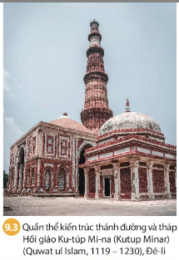
THẢO LUẬN NHÓM

Slide 12
THẢO LUẬN NHÓM
Kiến trúc theo kiểu Hồi giáo

Slide 13
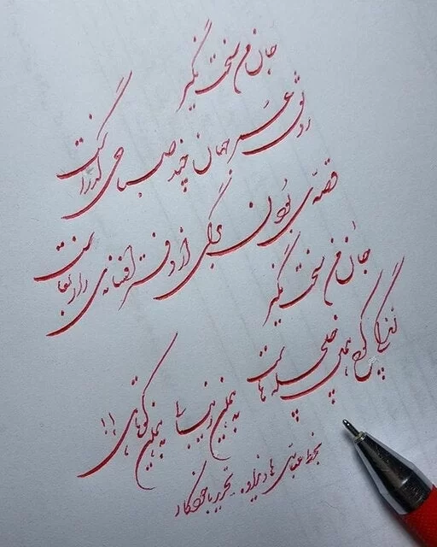
Chữ Ba Tư- Chữ viết Ấn Độ thời vương triều Đê-li

Slide 14
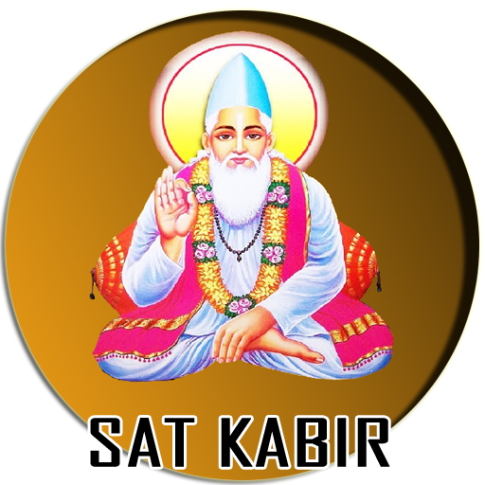
Ka-bi là tác giả tác phẩm “Những bài ca của Ka-bi”

Slide 15
THẢO LUẬN NHÓM
1. Nêu những thành tựu văn hóa tiêu biểu của Ấn Độ thời vương triều Hồi giáo Đê-li.
2. Đọc thông tin trong bài và quan sát tư liệu 9.3, em hãy nêu những đặc trưng của nghệ thuật kiến trúc Hồi giáo Đê-li.

Slide 16
1. Nêu những thành tựu văn hóa tiêu biểu của Ấn Độ thời vương triều Hồi giáo Đê-li.
- Văn hoá Hồi giáo.
+ Kiến trúc kiểu Hồi giáo được xây dựng.
+ Chữ Ba Tư được du nhập vào Ấn Độ.
+ Nhà văn hoá, nhà thơ lớn Ka-bi, tác phẩm nổi tiếng “ Những bài ca của Ka-bi ”.

Slide 17
2. Đọc thông tin trong bài và quan sát tư liệu 9.3, em hãy nêu những đặc trưng của nghệ thuật kiến trúc Hồi giáo Đê-li.
+ Về kiến trúc: Nhiều công trình kiến trúc theo kiểu Hồi giáo được xây dựng, với đặc trưng rất dễ nhận biết bởi các tháp cao, mái vòm, cửa vòm, sân rộng và hoạ tiết trang trí bằng chữ Ả-rập cổ.

Slide 18
BÀI 9. VƯƠNG TRIỀU HỒI GIÁO ĐÊ-LI
1. Tình hình chính trị, kinh tế, xã hội
2. Thành tựu tiêu biểu về văn hóa
- Văn hoá Hồi giáo.
+ Về kiến trúc theo kiểu Hồi giáo được xây dựng.
+ Chữ Ba Tư được du nhập vào Ấn Độ.
+ Nhà văn hoá, nhà thơ lớn Ka-bi, tác phẩm nổi tiếng “ Những bài ca của Ka-bi ”.

Slide 19
LUYỆN TẬP
Câu hỏi 1: Hoàn thành bảng: Khái quát về tình hình Ấn Độ thời kì vương triều Hồi giáo Đê-li, theo mẫu sau:
 | Vương triều Gúp-ta
Thời gian
Tình hình chính trị
Tình hình kinh tế
Tình hình xã hội
Thành tựu văn hóa

Slide 20
Câu hỏi 1: Hoàn thành bảng: Khái quát về tình hình Ấn Độ thời kì vương triều Hồi giáo Đê-li, theo mẫu sau:
 | Vương triều Gúp-ta
Thời gian | Năm 1206 đến đầu thế kỉ XVI
Tình hình chính trị | + Năm 1206, người Hồi giáo gốc Thổ Nhĩ Kì chiếm miền Bắc Ấn Độ lập nên vương triều Hồi giáo Đê-li. + Đầu thế kỉ XIV, vương triều Đê-li thống nhất và phát triển thịnh vượng. + Đầu thế kỉ XVI, vương triều sụp đổ trước sự tấn công của một bộ phận người Mông Cổ ở Trung Á.
Tình hình kinh tế | + Nông nghiệp vẫn giữ vai trò quan trọng, nhà nước cho đào thêm kênh và hồ chứa nước. + Sự phát triển của nhiều ngành thủ công nghiệp truyền thống tạo điều kiện cho giao thương phát triển. + Thương nghiệp: thương nhân Ấn Độ đem những mặt hàng nổi tiếng như vải vóc, đò trang sức và gia vị để đổi lấy hàng hoá, đặc biệt đổi lấy ngựa chiến từ các nước Trung Á và Tây Á.

Slide 21
Câu hỏi 1: Hoàn thành bảng: Khái quát về tình hình Ấn Độ thời kì vương triều Hồi giáo Đê-li, theo mẫu sau:
 | Vương triều Gúp-ta
Tình hình xã hội | + Tầng lớp Bà La Môn vẫn được xem là đẳng cấp cao nhất nhưng thực quyền trong xã hội thuộc về những người Hồi giáo. + Nhiều cư dân Ấn Độ không theo Hồi giáo phải nộp thuế ngoại đạo, bị phân biệt đối xử, dẫn đến các cuộc đấu tranh.
Thành tựu văn hóa | - Văn hoá Hồi giáo. + Kiến trúc Hồi giáo được xây dựng. + Chữ Ba Tư được du nhập vào Ấn Độ. + Nhà văn hoá, nhà thơ lớn Ka-bi, tác phẩm nổi tiếng “ Những bài ca của Ka-bi ”.

